Slide 1



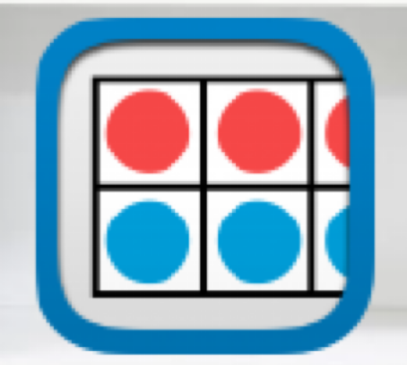

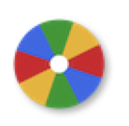
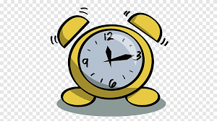

أدوات
الفصل الحادي عشر
أنماط الأعداد
(١١-١) العد بالعشرات
نشاط

Slide 2
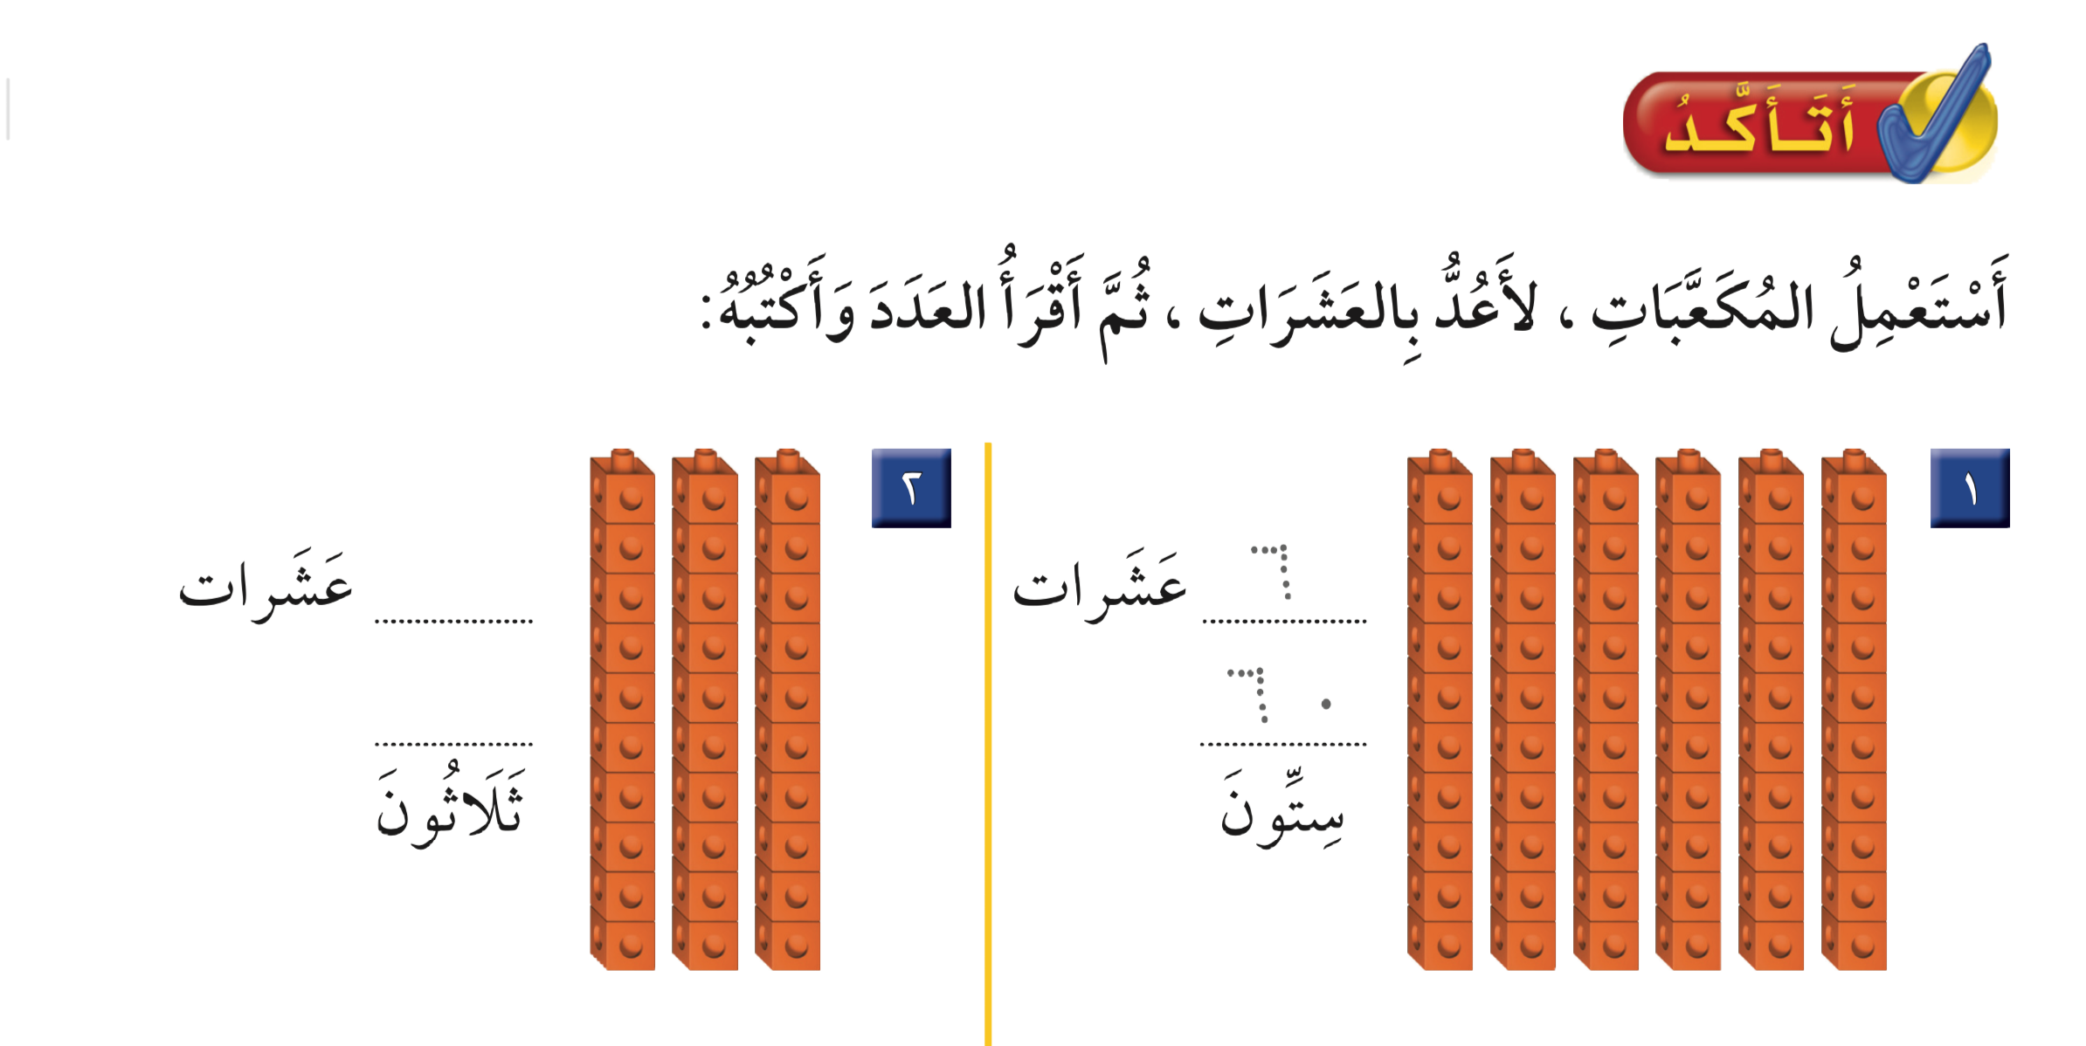
٣
٦
٣٠
٦٠

Slide 3
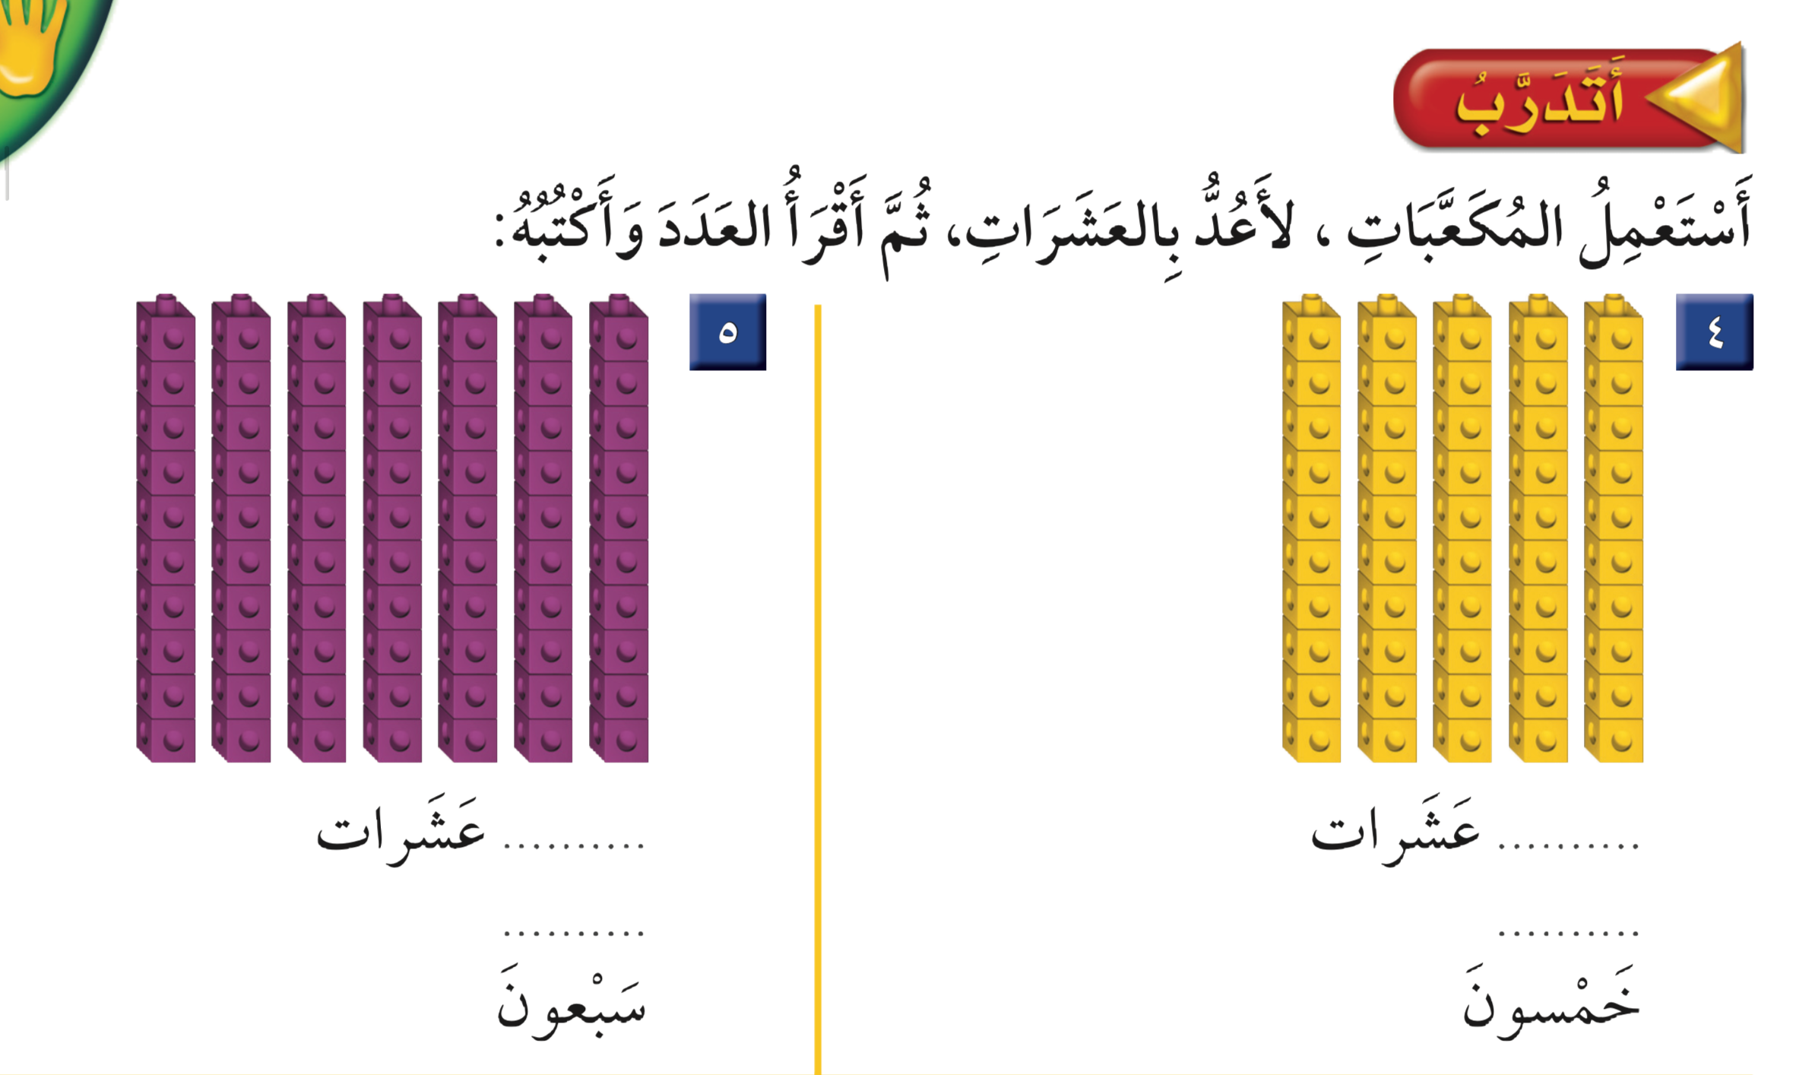
٧
٥
٧٠
٥٠

Slide 4
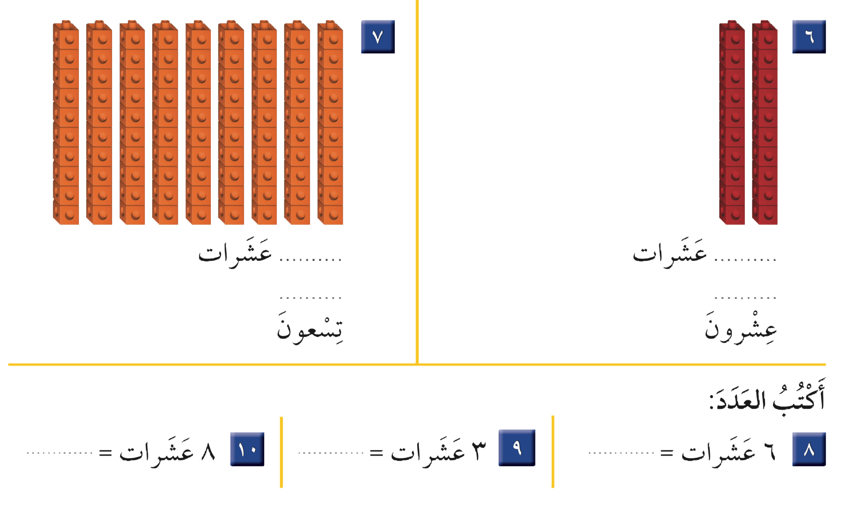
٩
٢
٩٠
٢٠
٨٠
٣٠
٦٠

Slide 5
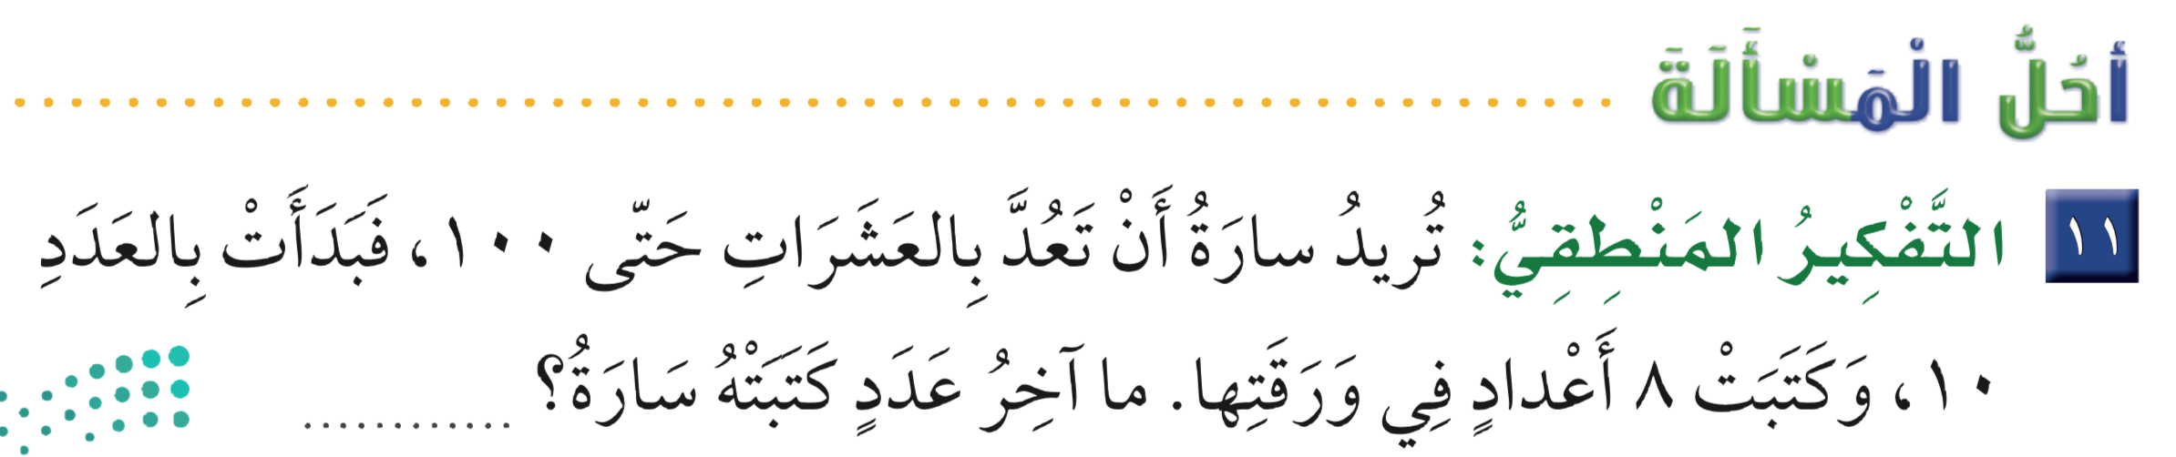
٨٠

